Slide 1
Βασικές αρχές Νοσηλευτικής
Ανοικτά Ακαδημαϊκά Μαθήματα στο ΤΕΙ Αθήνας
Ενότητα 1: Μετεγχειρητική Φροντίδα
Μάρθα Κελέση
Το περιεχόμενο του μαθήματος διατίθεται με άδεια Creative Commons εκτός και αν αναφέρεται διαφορετικά | Το έργο υλοποιείται στο πλαίσιο του Επιχειρησιακού Προγράμματος «Εκπαίδευση και Δια Βίου Μάθηση» και συγχρηματοδοτείται από την Ευρωπαϊκή Ένωση (Ευρωπαϊκό Κοινωνικό Ταμείο) και από εθνικούς πόρους.

Slide 2
Μετεγχειρητική πορεία ασθενή - φάσεις
Μετά την επέμβαση, η μετεγχειρητική πορεία του ασθενή περιλαμβάνει δυο φάσεις: την περίοδο της ανάνηψης και την περίοδο της ανάρρωσης.
Στην εξωνοσοκομειακή χειρουργική, η περίοδος ανάνηψης διαρκεί 1 έως 2 ώρες και η ανάρρωση ολοκληρώνεται στο σπίτι.
Σε νοσηλευόμενους ασθενείς, η περίοδος ανάνηψης διαρκεί μερικές ώρες και η περίοδος ανάρρωσης διαρκεί 1 ή περισσότερες ημέρες, ανάλογα με το είδος της επέμβασης και την οργανική κατάσταση του ασθενή.

Slide 3
Αίθουσα ανάνηψης
Η αίθουσα ανάνηψης (ΑΑ) ή Μονάδα Μετα Αναισθητικής Φροντίδας (ΜΜΑΦ) κατά το σύστημα των ΗΠΑ ή PACU (Post Anaesthesia Care Unit)είναι ένας ειδικά διαμορφωμένος χώρος και εξοπλισμένος με το απαραίτητο υλικό, ο οποίος χρησιμεύει για την άμεση μετεγχειρητική παρακολούθηση του ασθενή αμέσως μετά την ολοκλήρωση της χειρουργικής επέμβασης.

Slide 4
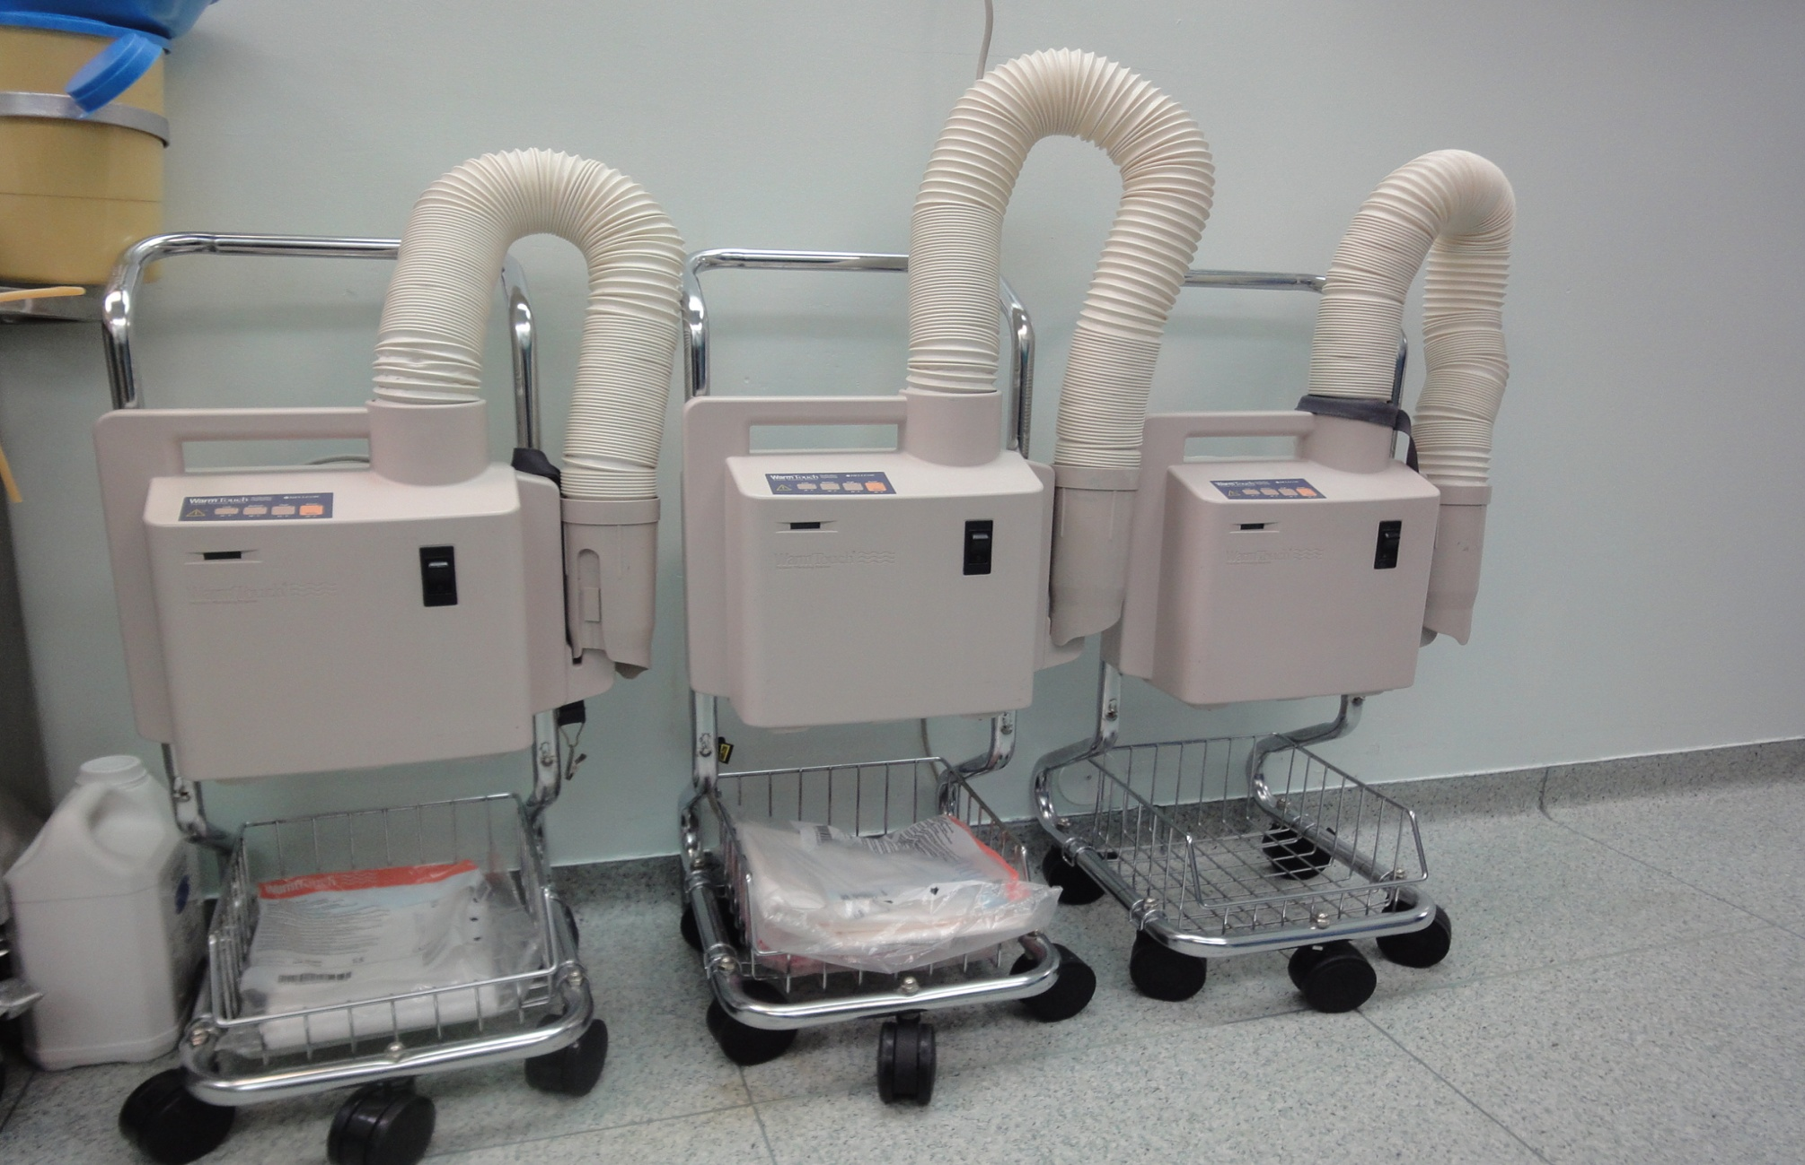
Θερμαντικές συσκευές
Τμήμα Νοσηλευτικής – ΤΕΙ Αθήνας

Slide 5
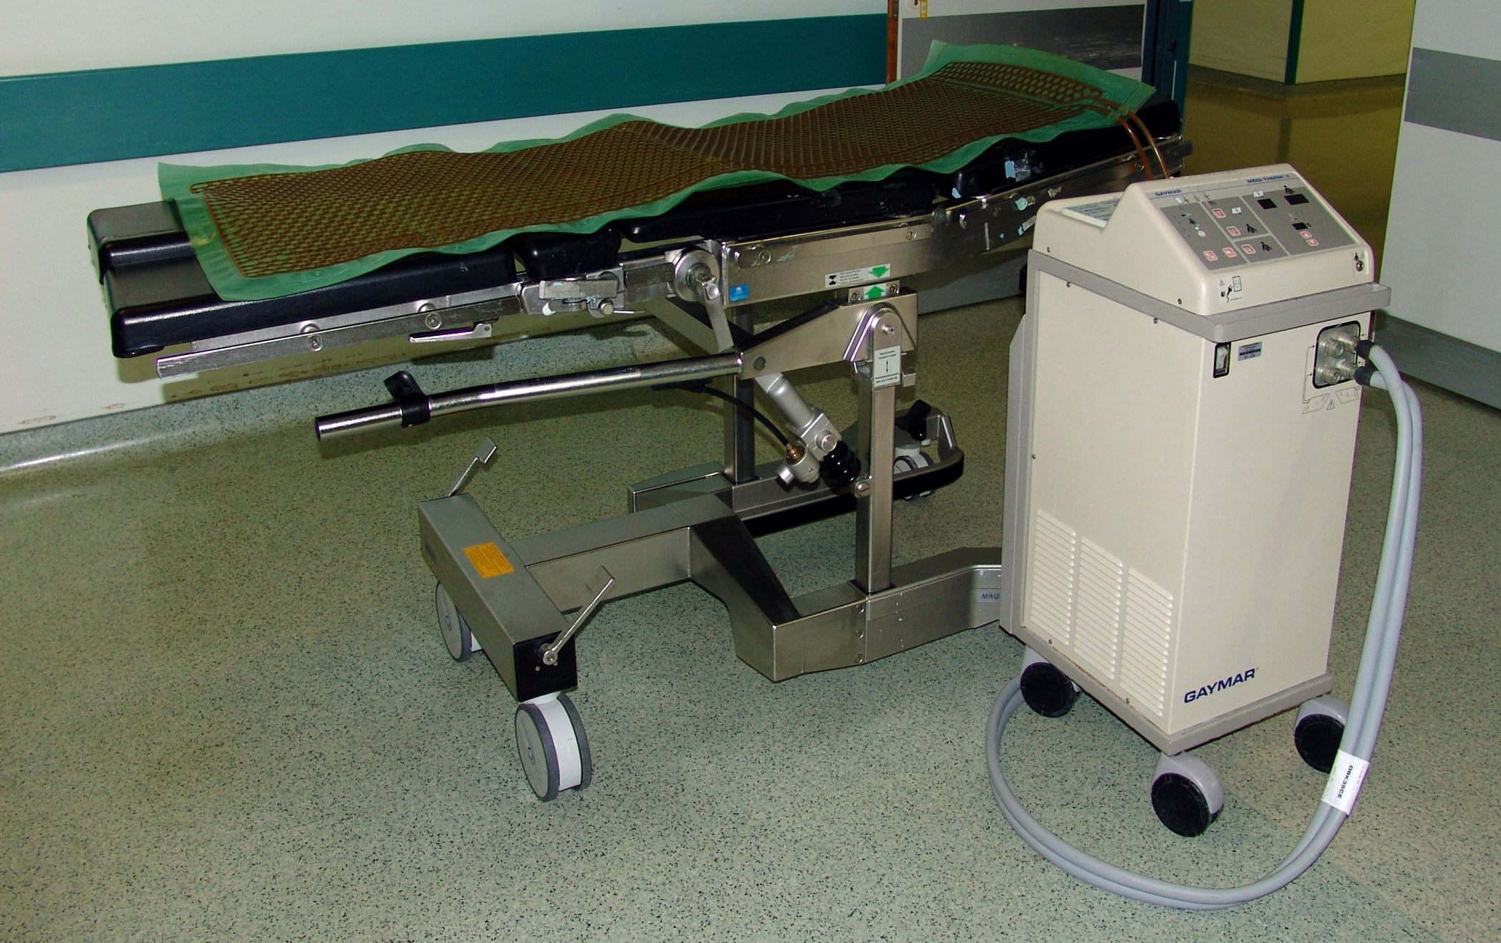
Θερμαντικό στρώμα
Τμήμα Νοσηλευτικής – ΤΕΙ Αθήνας

Slide 6
Παράμετροι εκτίμησης μετά το χειρουργείο
Όταν ο ασθενής εισάγεται στην αίθουσα ανάνηψης, διενεργείται από τους νοσηλευτές μια ταχεία εκτίμηση της αναπνευστικής και κυκλοφορικής κατάστασης και συνδέεται με συσκευή συνεχούς ηλεκτροκαρδιακής παρακολούθησης (monitor).
Η αξιολόγηση διεξάγεται εκτιμώντας το είδος της επέμβασης καθώς και τους κινδύνους για επιπλοκές. Για παράδειγμα, εάν ο ασθενής έχει ιστορικό καπνίσματος και έχει χειρουργηθεί στην κοιλιακή χώρα, εκτός από τη στενή παρακολούθηση της τομής στην περιοχή αυτή, δίνεται ιδιαίτερη έμφαση στην αναπνευστική του λειτουργία. Ο πόνος του χειρουργικού τραύματος, μπορεί να μειώσει τον αερισμό, οδηγώντας σε εμφάνιση ατελεκτασίας.

Slide 7
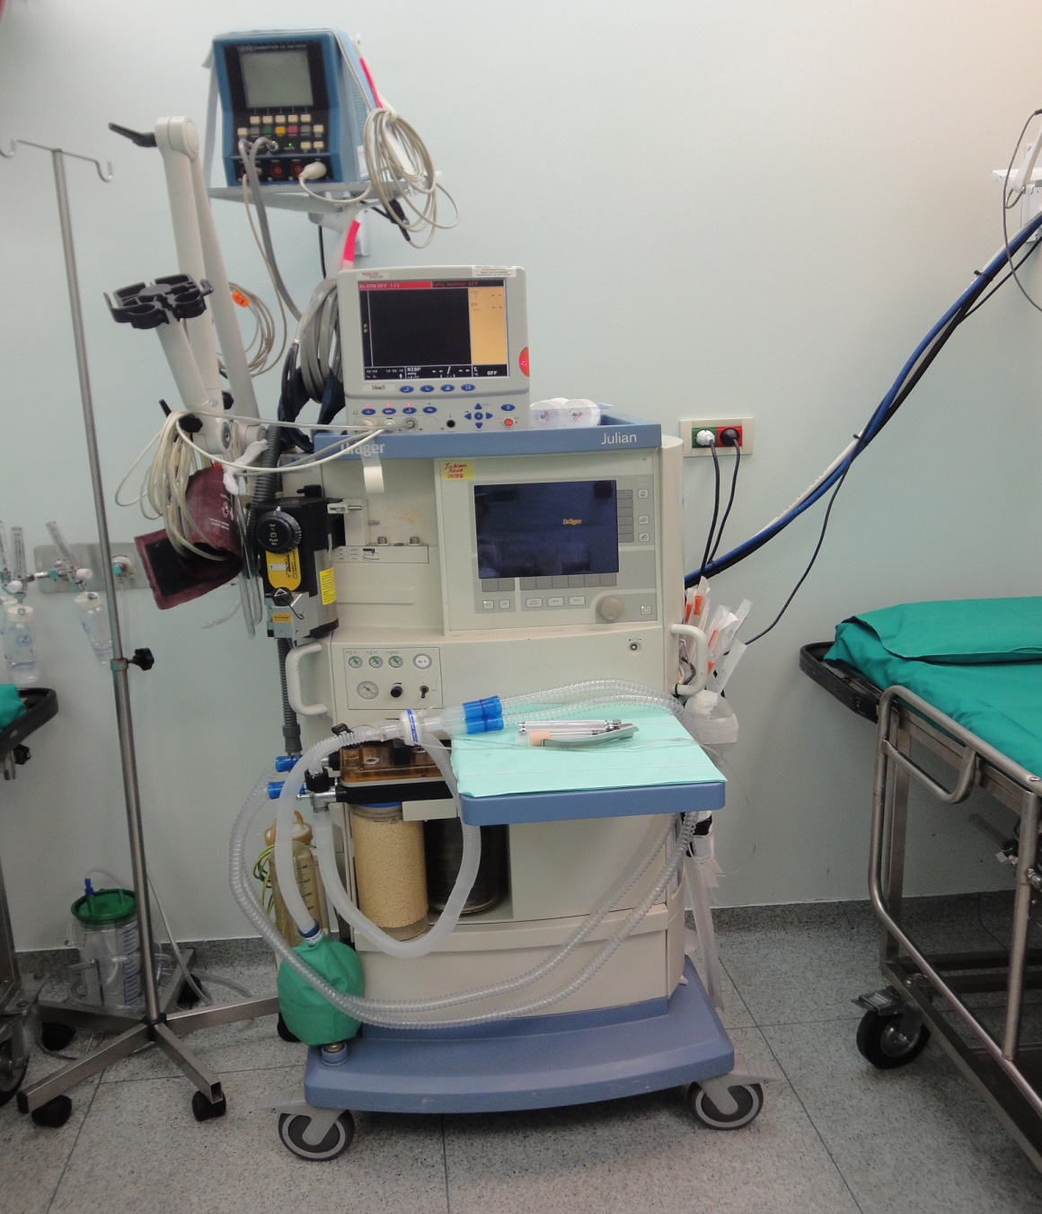
ΗΚ Γραφική Παρακολούθηση ασθενή στο χώρο ανάνηψης
Τμήμα Νοσηλευτικής – ΤΕΙ Αθήνας

Slide 8
Ο νοσηλευτής του αναισθησιολογικού σε συνεργασία με τον αναισθησιολόγο, ελέγχουν τις εξής παραμέτρους:
Την επαναφορά του επιπέδου συνείδησης με τον πλήρη προσανατολισμό.
Την παρουσία σταθερών ζωτικών σημείων για τουλάχιστον 30'.
Τη διατήρηση ελεύθερου αεραγωγού με παρόντα τα προστατευτικά αντανακλαστικά του λάρυγγα και του φάρυγγα.
Την ικανοποιητική καρδιαγγειακή, πνευμονική και νεφρική λειτουργία.
Την απουσία επιπλοκών εξ αιτίας της επέμβασης (αιμορραγία).
Την ικανότητα αναζήτησης βοήθειας αν χρειαστεί.

Slide 9
Κλίμακα βαθμολόγησης της μετά αναισθητικής ανάνηψης (κλίμακα Aldrete τροποποιημένη από Cullen)
Ο αναισθησιολόγος και ο νοσηλευτής ανάνηψης καταγράφουν την εκτίμηση των παραμέτρων αυτών (αεραγωγός, αναπνοή, συνείδηση, καρδιακός ρυθμός, συστολική αρτηριακή πίεση, δέρμα, κινητική δραστηριότητα) σε ειδικό φύλλο παρακολούθησης και ενημερώνουν τον νοσηλευτή του χειρουργικού τμήματος για την κατάσταση του ασθενή.
Η χαμηλή βαθμολόγηση σε συνδυασμό με την εμφάνιση μετεγχειρητικών επιπλοκών αποτελούν ένδειξη μεταφοράς του ασθενή στην Μονάδα Εντατικής Θεραπείας.

Slide 10
Επιστροφή του ασθενή από την αίθουσα ανάνηψης στο χειρουργικό τμήμα (1/5)
Μεταφορά του ασθενή από το φορείο στο κρεβάτι του με ήπιες κινήσεις.
Τοποθέτηση του ασθενή σ την κατάλληλη για κάθε περίπτωση θέση. Συνήθως δίνεται ύπτια θέση με το κεφάλι στραμμένο πλάγια ή πλάγια θέση, για την πρόληψη εισρόφησης εμεσμάτων και πνιγμού σε περίπτωση εμέτου καθώς και της πτώσης της γλώσσας προς τα πίσω .
Λήψη και καταγραφή των ζωτικών σημείων για την εκτίμηση της γενικής κατάστασης.
Χορήγηση οξυγόνου με ιατρική οδηγία.
Έλεγχος του τραύματος για αιμορραγία. Σε παρουσία αιμορραγίας ενημερώνεται ο γιατρός.

Slide 11
Επιστροφή του ασθενή από την αίθουσα ανάνηψης στο χειρουργικό τμήμα (2/5)
Έλεγχος των παροχετεύσεων για την καλή λειτουργία τους. Σημειώνεται η ποσότητα του υγρού στο σάκο παροχέτευσης.
Εκ τίμηση επιπέδου συνείδησης και κινητικότητας των κάτω άκρων.
Εκτίμηση της νεφρικής λειτουργίας (Μέτρηση ούρων και αναγραφή σε ειδικό φύλλο προσλαμβανομένων και αποβαλλομένων υγρών, πιθανή επίσχεση ούρων και έλεγχος λειτουργίας του ουροκαθετήρα, εφόσον έχει τοποθετηθεί).

Slide 12
Επιστροφή του ασθενή από την αίθουσα ανάνηψης στο χειρουργικό τμήμα (3/5)
Αξιολόγηση του επιπέδου του πόνου και αντιμετώπισή του.
Παρακολούθηση της ενδοφλέβιας έγχυσης υγρών, του τύπου του διαλύματος, της ποσότητας, του ρυθμού ροής, έλεγχος του σημείου φλεβοκέντησης.
Ενθάρρυνση του ασθενή να αναπνέει βαθειά, να βήχει, να κάνει ασκήσεις των κάτω άκρων όπως έχει διδαχθεί προεγχειρητικά και συχνή αλλαγή θέσεων στο κρεβάτι.

Slide 13
Επιστροφή του ασθενή από την αίθουσα ανάνηψης στο χειρουργικό τμήμα (4/5)
Προστασία από ρεύματα αέρα και τοποθέτηση περισσότερων κλινοσκεπασμάτων σε περίπτωση που ο ασθενής κρυώνει. Η υποθερμία αυξάνει τον κίνδυνο χειρουργικών επιπλοκών όπως διαταραχές πηκτικότητας, θανατηφόρα καρδιακά συμβάματα και μειωμένη αντίσταση στις λοιμώξεις του χειρουργικού τραύματος.
Αξιολόγηση των πιθανών παραπόνων του ασθενή για ενοχλήματα από το τραύμα, πόνο ή δυσχέρειες.

Slide 14
Επιστροφή του ασθενή από την αίθουσα ανάνηψης στο χειρουργικό τμήμα (5/5)
Ενημέρωση του δελτίου νοσηλείας σχετικά με την ώρα επιστροφής, τα ζωτικά του σημεία, την ενδοφλέβια έγχυση ορού, μετάγγισης ή και άλλου διαλύματος, παροχετεύσεων, ουροκαθετήρα, οξυγόνου.
Εκτέλεση των ιατρικών οδηγιών και σχεδιασμός της νοσηλευτικής φροντίδας.
Ενημέρωση της οικογένειας του ασθενή για την μετεγχειρητική του πορεία και επίλυση των αποριών.
Παρακολούθηση του ασθενή για την εμφάνιση μετεγχειρητικών δυσχερειών ή επιπλοκών.

Slide 15
Παράγοντες εκτίμησης της μετεγχειρητικής κατάστασης του ασθενή στο χειρουργικό τμήμα
Αναπνοή (δυσχέρεια, αναπνευστικά νοσήματα, φάρμακα και τύπος αναισθησίας)
Κυκλοφορία (σφύξεις, μετάγγιση αίματος, ενδοφλέβιες χορηγήσεις, ζάλη ή διαταραχές όρασης)
Έλεγχος μόλυνσης τραύματος (ιστορικό διαβήτη, πόνος κατά την ούρηση, πόνος στην χειρουργική τομή)
Γαστρεντερική λειτουργία (προβλήματα ΓΣ, κοιλιακός πόνος, αέρια ή κενώσεις, σύσταση κοπράνων)
Άνεση (κλίμακα πόνου, χρήση ναρκωτικών ουσιών)

Slide 16
Μετεγχειρητικές Δυσχέρειες
Πόνος
Ναυτία κι έμετος
Επίσχεση ούρων
Τυμπανισμός
Αίσθημα δίψας
Λόξυγκας
Δυσκοιλιότητα

Slide 17
Πόνος
Η μεγαλύτερη ένταση του μετεγχειρητικού πόνου σημειώνεται μετά από 12-36 ώρες μετά την επέμβαση. Αρχίζει να υποχωρεί συνήθως μετά τις 48 ώρες.
Σχετίζεται με την επούλωση του τραύματος, το είδος της επίδεσης, το άγχος και την θέση σώματος του ασθενή.
Η αντιμετώπιση περιλαμβάνει: έλεγχο τραύματος για φλεγμονή, οίδημα και αύξηση θερμοκρασίας – χαλάρωση επιδεσμικού υλικού – συχνή αλλαγή θέσης – χρήση μαξιλαριών – έλεγχος παροχετεύσεων – αναλγητικά φάρμακα.

Slide 18
Ναυτία κι έμετος
Συμπτώματα ατελούς γαστρικής κένωσης ή διέγερσης του κέντρου του εμέτου. Οι ασθενείς παραπονιούνται για αίσθημα πληρότητας ή διαταραχής στο στομάχι.
Προκαλείται από έντονο πόνο, κοιλιακή διόγκωση, φόβο, φάρμακα, ή σίτιση πριν την αποκατάσταση της λειτουργίας της περίσταλσης.
Η αντιμετώπιση περιλαμβάνει: στροφή κεφαλιού για την πρόληψη της εισρόφησης – αλλαγή ιματισμού επί εμέτου – αναρρόφηση επί ρινογαστρικού καθετήρα – αναφορά ποσότητας εμεσμάτων – αντιεμετικά φάρμακα – παρακολούθηση για μετεωρισμό.

Slide 19
Επίσχεση ούρων
Κατακράτηση των παραγόμενων ούρων, λόγω απώλειας του μυϊκού τόνου και σπασμού του σφιγκτήρα της ουρήθρας.
Σημεία και συμπτώματα: Ανικανότητα ούρησης, νευρικότητα και διόγκωση της κύστης που συμβαίνει 6-8 ώρες μετεγχειρητικά
Προκαλείται από την επίδραση των αναισθητικών και αναλγητικών φαρμάκων, τους τοπικούς χειρισμούς ιστών που περιβάλλουν την κύστη και κακή σωματική στάση του ασθενή. Αυτά οδηγούν στην διαταραχή του αντανακλαστικού της ούρησης.
Αντιμετώπιση: πρόκληση μυικής χάλασης του σφιγκτήρα της ουρήθρας – καθετηριασμός κύστης

Slide 20
Τυμπανισμός
Εγκλωβισμός αέρα εντός του εντέρου.
Σημεία και συμπτώματα: Αυξημένη κοιλιακή διάταση, πόνος και αίσθημα κορεσμού που σχετίζονται με την κατακράτηση αερίων.
Προκαλείται από μειωμένη περίσταλση λόγω των αναισθητικών φαρμάκων, χειρισμούς του εντέρου ή ακινησία.
Αντιμετώπιση: Εφαρμογή καθετήρα ορθού για 20-30΄. Με τον τρόπο αυτό διαστέλλεται ο σφιγκτήρας του ορθού και διευκολύνεται η αποβολή των αερίων - Χορήγηση χαμηλού υποκλυσμού και έγερση του ασθενή για την κινητοποίηση του εντέρου.

Slide 21
Αίσθημα δίψας
Αίσθημα δίψας: Ο ασθενής εκδηλώνει την ανάγκη για λήψη υγρών.
Σημεία και συμπτώματα: Ξηρότητα στοματικής κοιλότητας.
Οφείλεται στη λήψη των αναισθητικών φαρμάκων, στην περιορισμένη λήψη υγρών προεγχειρητικά και στην απώλεια υγρών από τις παροχετεύσεις και απώλεια αίματος κατά τη διάρκεια της επέμβασης.
Αντιμετώπιση: Αύξηση του ρυθμού χορήγησης των ενδοφλέβιων διαλυμάτων - Χορήγηση σταδιακά υγρών από το στόμα, αν ο ασθενής δεν έχει εμέτους και δεν έχει χειρουργηθεί στο πεπτικό σύστημα.

Slide 22
Λόξυγγας
Είναι σπασμός του διαφράγματος, που συνήθως είναι παροδικός, αλλά ταλαιπωρεί τον ασθενή όταν επιμένει.
Οφείλεται σε ερεθισμό του φρενικού νεύρου.
Αντιμετώπιση: Χορήγηση υγρών πολύ κρύων ή ζεστών στον ασθενή με προσοχή να μην πνιγεί, κατά την κατάποση και όταν συμβαίνει ο λόξυγκας - Σε περίπτωση που επιμένει συνήθως δίνεται ιατρική οδηγία χορήγησης σπασμολυτικών ή αντιεμετικών φαρμάκων.

Slide 23
Δυσκοιλιότητα
Δυσκολία κένωσης του εντέρου η οποία επιμένει 48 ώρες μετά από την επέμβαση.
Ο τραυματισμός ή ο ερεθισμός του εντέρου κατά την επέμβαση, καθώς επίσης είναι αποτέλεσμα της μειωμένης περίσταλσης λόγω των αναισθητικών φαρμάκων.
Αντιμετώπιση: Έγκαιρη έγερση - Λήψη υγρών για την ενυδάτωση και τη διατήρηση του περιεχομένου του εντέρου μαλακού - Χορήγηση τροφών που αυξάνουν τον περισταλτισμό και αφήνουν υπόλειμμα - Φαρμακευτική αντιμετώπιση – καθαρκτικός υποκλυσμός.

Slide 24
Μετεγχειρητικές Επιπλοκές (1/3)
Ατελεκτασία (απώλεια λειτουργικότητας των κυψελίδων από ύπαρξη βλέννας)
Πνευμονία (φλεγμονή των κυψελίδων λόγω λοίμωξης)
Υποξαιμία (ανεπαρκής συγκέντρωση οξυγόνου στο αρτηριακό αίμα)
Πνευμονική εμβολή (παρουσία θρόμβου στην πνευμονική αρτηρία εμποδίζει τη ροή του αίματος σε έναν ή περισσότερους λοβούς του πνεύμονα)
Αιμορραγία (μεγάλη εσωτερική ή εξωτερική απώλεια αίματος σε σύντομο χρονικό διάστημα)
Υπογλυκαιμικό σοκ (μειωμένη αιμάτωση των ιστών και των κυττάρων λόγω μείωσης του όγκου του κυκλοφορούντος αίματος)

Slide 25
Μετεγχειρητικές Επιπλοκές (2/3)
Θρομβοφλεβίτιδα (φλεγμονή των φλεβών των κάτω άκρων)
Θρόμβος (απόφραξη αυλού αγγείων, φλεβών ή αρτηριών, λόγω σχηματισμού θρόμβων)
Εμβολή (τμήμα θρόμβου που έχει αποκοπεί, κυκλοφορεί στο αίμα και αποφράσσει κάποιο άλλο αγγείο)
Λιποθυμία (παροδική απώλεια των αισθήσεων)
Παραλυτικός ειλεός (αναστολή της λειτουργίας του εντέρου από νευρογενή ή χημικά αίτια)
Γαστροπληγία (παγίδευση μεγάλων ποσοτήτων υγρών και ηλεκτρολυτών στο στομάχι)
Ουρολοίμωξη (είσοδος μικροοργανισμών στο ουροποιητικό σύστημα μέσω της ουρήθρας)

Slide 26
Μετεγχειρητικές Επιπλοκές (3/3)
Παραλήρημα (διανοητική σύγχυση)
Επιμόλυνση τραύματος
Ρήξη ραμμάτων
Εκσπλάχνωση (προβολή των σπλάχνων και των ιστών που βρίσκονται κάτω από την τομή)
Διαταραχές του νερού και των ηλεκτρολυτών.

Slide 27
Ανάγκες ασθενή μετά την πλήρη ανάνηψη (1/2)
Σίτιση (τις πρώτες μετεγχειρητικές ημέρες χορηγούνται διαλύματα γλυκόζης και ηλεκτρολυτών λιγότερα από 3000 ml /24ωρο
Έγερση: Όλοι οι χειρουργημένοι ασθενείς σήμερα, σηκώνονται από το κρεβάτι στις πρώτες 24-48 ώρες από την επέμβαση. Οι λόγοι της έγκαιρης έγερσης είναι:
Πρόληψη επιπλοκών από το αναπνευστικό, το κυκλοφορικό και το πεπτικό σύστημα
Μείωση του μετεγχειρητικού πόνου
Μείωση του χρόνου επαναφοράς σε πλήρη δίαιτα
Επιτάχυνση της επούλωσης του τραύματος
Μικρότερη νοσοκομειακή παραμονή.

Slide 28
Ανάγκες ασθενή μετά την πλήρη ανάνηψη (2/2)
Σε περίπτωση που δεν είναι δυνατή η έγερση του ασθενή είναι απαραίτητο να γίνονται ασκήσεις στο κρεβάτι με τη βοήθεια ή την άμεση επίβλεψη του νοσηλευτή. Ξεκινούν συνήθως μέσα στο πρώτο 24ωρο και έχουν τα ίδια αποτελέσματα με την έγκαιρη έγερση. Οι ασκήσεις αυτές είναι:
Βαθιές αναπνευστικές κινήσεις για την πλήρη έκπτυξη των πνευμόνων όπως αυτές έχουν διδαχθεί στον ασθενή προεγχειρητικά
Ασκήσεις άκρων ποδών
Σταδιακή έγερση του σώματος του ασθενή στο κρεβάτι δίνοντας την ανάλογη θέση (ημικαθιστή, Fowler, καθιστή) ώστε να προετοιμαστεί για την έγερση από το κρεβάτι

Slide 29
Τέλος Ενότητας

Slide 30
Σημειώματα

Slide 31
Σημείωμα Αναφοράς
Copyright Τεχνολογικό Εκπαιδευτικό Ίδρυμα Αθήνας, Μάρθα Κελέση 2014. Μάρθα Κελέση. «Βασικές αρχές Νοσηλευτικής. Ενότητα 1: Μετεγχειρητική Φροντίδα». Έκδοση: 1.0. Αθήνα 2014. Διαθέσιμο από τη δικτυακή διεύθυνση: ocp.teiath.gr.

Slide 32
Σημείωμα Αδειοδότησης
Το παρόν υλικό διατίθεται με τους όρους της άδειας χρήσης Creative Commons Αναφορά, Μη Εμπορική Χρήση Παρόμοια Διανομή 4.0 [1] ή μεταγενέστερη, Διεθνής Έκδοση. Εξαιρούνται τα αυτοτελή έργα τρίτων π.χ. φωτογραφίες, διαγράμματα κ.λ.π., τα οποία εμπεριέχονται σε αυτό και τα οποία αναφέρονται μαζί με τους όρους χρήσης τους στο «Σημείωμα Χρήσης Έργων Τρίτων».
[1] http://creativecommons.org/licenses/by-nc-sa/4.0/
Ως Μη Εμπορική ορίζεται η χρήση:
που δεν περιλαμβάνει άμεσο ή έμμεσο οικονομικό όφελος από την χρήση του έργου, για το διανομέα του έργου και αδειοδόχο
που δεν περιλαμβάνει οικονομική συναλλαγή ως προϋπόθεση για τη χρήση ή πρόσβαση στο έργο
που δεν προσπορίζει στο διανομέα του έργου και αδειοδόχο έμμεσο οικονομικό όφελος (π.χ. διαφημίσεις) από την προβολή του έργου σε διαδικτυακό τόπο
Ο δικαιούχος μπορεί να παρέχει στον αδειοδόχο ξεχωριστή άδεια να χρησιμοποιεί το έργο για εμπορική χρήση, εφόσον αυτό του ζητηθεί.

Slide 33
Διατήρηση Σημειωμάτων
Οποιαδήποτε αναπαραγωγή ή διασκευή του υλικού θα πρέπει να συμπεριλαμβάνει:
το Σημείωμα Αναφοράς
το Σημείωμα Αδειοδότησης
τη δήλωση Διατήρησης Σημειωμάτων
το Σημείωμα Χρήσης Έργων Τρίτων (εφόσον υπάρχει)
μαζί με τους συνοδευόμενους υπερσυνδέσμους.

Slide 34
Χρηματοδότηση
Το παρόν εκπαιδευτικό υλικό έχει αναπτυχθεί στo πλαίσιo του εκπαιδευτικού έργου του διδάσκοντα.
Το έργο «Ανοικτά Ακαδημαϊκά Μαθήματα στο Πανεπιστήμιο Αθηνών» έχει χρηματοδοτήσει μόνο την αναδιαμόρφωση του εκπαιδευτικού υλικού.
Το έργο υλοποιείται στο πλαίσιο του Επιχειρησιακού Προγράμματος «Εκπαίδευση και Δια Βίου Μάθηση» και συγχρηματοδοτείται από την Ευρωπαϊκή Ένωση (Ευρωπαϊκό Κοινωνικό Ταμείο) και από εθνικούς πόρους.

